Slide 2
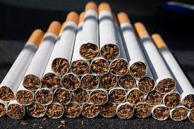
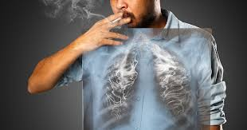
Tabaco
TE AFECTA A TI Y A TODOS
¿Qué es?
La nicotina es la sustancia psicoactiva que se extrae de las hojas del arbusto del tabaco.
Genera efectos estimulantes y tiene un alto nivel adictivo. Se comercializa en diversas presentaciones

Slide 3
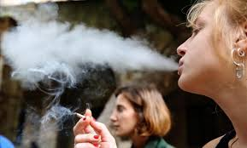
Tabaco
TE AFECTA A TI Y A TODOS
EFECTOS
El consumo de nicotina puede producir sensación de relajación y de estimulación.
Sin embargo, el síndrome de abstinencia y el deseo de consumir nuevamente se manifiestan al poco tiempo de iniciar su consumo.
Algunos de los síntomas del síndrome de abstinencia son ataques de ansiedad y episodios de depresión, somnolencia y problemas para dormir, tensión, inquietud o frustración, dolores de cabeza, dificultad para concentrarse, incremento del apetito y aumento de peso.

Slide 4
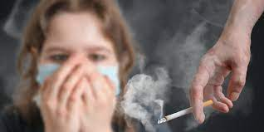
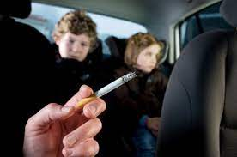
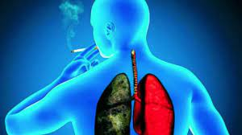
Tabaco
TE AFECTA A TI Y A TODOS
Principales daños irreversibles a la salud
Enfermedad pulmonar obstructiva crónica (EPOC), neumonías, distintos tipos de cáncer, entre ellos, el de pulmón; algunas enfermedades cardíacas, accidentes cerebrovasculares y enfermedades neurodegenerativas.
Las muertes asociadas al tabaquismo son consecuencia de dichas
Enfermedades.
Daños del humo de segunda mano
El humo ajeno, de segunda mano o secundario es producido por personas fumadoras y es respirado por quienes están alrededor.
No existe una forma segura de exposición al humo ajeno. Incluso un breve tiempo puede causar daños como irritación ocular, mareos o náuseas.

